Slide 1
আজকের পাঠে সবাইকে স্বাগতম

Slide 2
শিক্ষক পরিচিত
পাঠ পরিচিতি
মোঃ শহিদুল ইসলাম
সহকারি শিক্ষক
বালেন্দা সরকারি প্রাথমিক বিদ্যালয়
শেরপুর,বগুড়া ।
Email:shohidulastgpss@gmail.com
বিষয়ঃ বাংলা
শ্রেণিঃ প্রাক-প্রাথমিক
পাঠঃ বর্ণ থেকে শব্দ শিখি
পাঠ্যাংশঃ ঘ
তারিখঃ ১৫/০3/২০২১

Slide 4
চলো ,আমরা একটি ভিডিও দেখি

Slide 5
আমরা আজকে পড়ব
ঘ

Slide 6
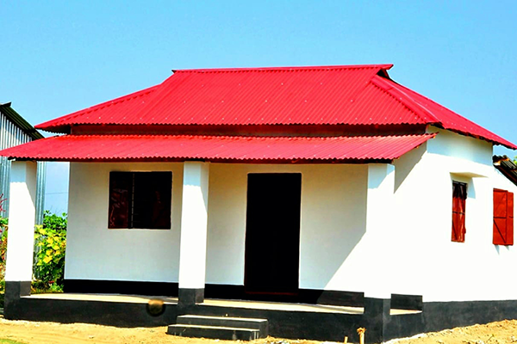
পাঠ উপস্থাপন
ঘ

Slide 7
ঘ এ ঘর

Slide 8
ঘ

Slide 9
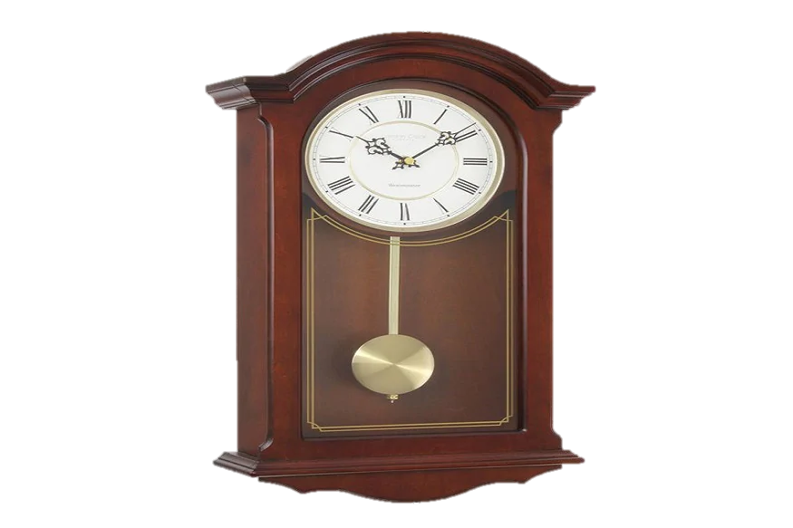
খ এ ঘড়ি

Slide 10
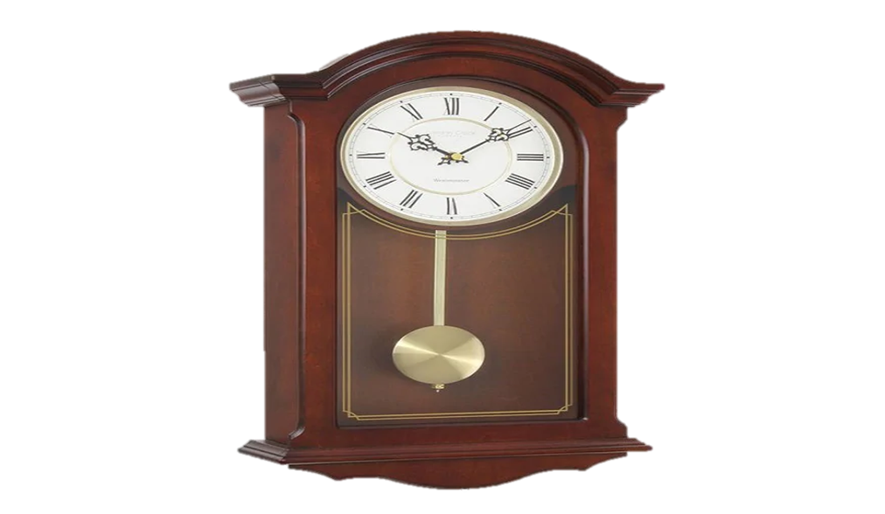
ঘড়ি
ঘর

Slide 11
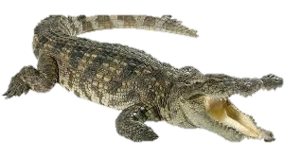
ঘ এ ঘড়িয়াল

Slide 12
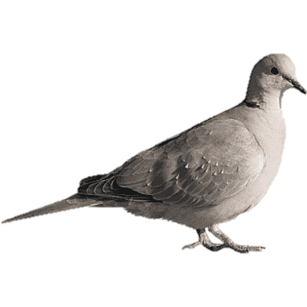
ঘ এ ঘুঘু

Slide 13
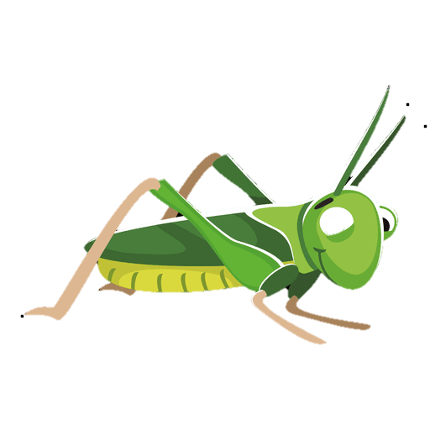
ঘ এ ঘাসফড়িং

Slide 14
বর্ণের সাথে শব্দ দাগ টেনে মিলাই
ক
খ
ঘ
ঘ
খাতা
কলা
ঘর
ঘড়ি

Slide 15
হারিয়ে যাওয়া বর্ণগুলো লিখি
কলা
কলম
ঘর
ঘড়ি
ক
……লা
………লম
…… র
……ড়ি
ক
ঘ
ঘ

Slide 16
একই বর্ণ দিয়ে শুরু হয়েছে এমন শব্দগুলো দাগ টেনে মিলাই
কলা
ঘর
গাছ
খাতা
ঘড়ি
কলম
খরগোশ
গাড়ি

Slide 17
সবাইকে ধন্যবাদ

